Slide 1
NSI en Terminale
Sommaire
Demandez le programme !
Organisation des cours
L’épreuve du baccalauréat
Les projets

Slide 2
Demandez le programme !
Quatre grands thèmes
  Données : représentent des informations très diverses sous forme unifiée.
  Algorithmes : succession finie et ordonnées d’instructions en vue de résoudre un problème.
  Langages : traduction d’algorithmes abstraits en programmes exécutables par une machine.
  Machines : exécutent les programmes, assurent la persistance de données et gèrent la communication entre elles.

Slide 3
Données
Contenu du thème
  La programmation orientée objet : classes, attributs, méthodes, héritage et polymorphisme.
  Listes, piles et files : modes LIFO / FIFO, listes chaînées et listes doublement chaînées.
  Structures hiérarchique : théorie des arbres, arbres binaires.
  Structures relationnelles : théorie des graphes.

Slide 4
Algorithmique
Contenu du thème
  Arbres binaires : taille, hauteur d’un arbre. Ordres infixe, préfixe. Coût.
  Graphes : parcours en largeur, profondeur. Détection de cycle, recherche de chemin, algorithmes de Prim et Kruskal.
  Méthode : « Diviser pour régner » : tri fusion, lien avec la récursivité.
  Algorithme de Boyer-Moore : recherche d’un motif.
  Algorithme d’Huffman : compression de fichiers (textes notamment).
  Arbres AVL : rééquilibrage d’arbre après insertion.
  Tas : tri de données.

Slide 5
Bases de données
Contenu du thème
  Modèle relationnel : relation, attribut, domaine, clef primaire, clef étrangère, schéma relationnel.
  Base de données relationnelles : structure vs contenu, conception d’une base de données.
  Langage SQL : requêtes simples, clauses, jointures, autres clauses.
  SGBDR : enjeux d’une base de données.

Slide 6
Langages et programmation
Contenu du thème
  Récursivité : programme récursif en POO ou non, récursivité terminale.
  Gestion des bugs : anticipation d’erreurs, assertions, gestion en POO.
  Paradigmes de programmation : impératif, fonctionnel, objet, événementielle.
  Calculabilité, décidabilité : un programme = une donnée, problème de l’arrêt.
  Langages informatiques : C#.

Slide 7
Machines
Contenu du thème
  Système sur puce : composants (schéma de circuit), caractéristiques.
  Système d’exploitation : multithreading, deadlock.
  Protocoles de routage : protocoles RIP et OSPF, algorithmes de Bellman-Ford et Dijkstra.
  Sécurisation des communications : chiffrement (a)symétrique, protocole https.

Slide 8
Organisation des cours
En Terminale, 6H de cours par semaine, largement en autonomie.
Les cours et exercices + corrigés numérisés et disponibles sur GitHub.
1 à 2 heures par semaine consacrée au « bachotage », épreuve écrite et pratique.
2 heures par semaine d’activité de type « projet ».
Approfondissement du machine learning (IA), apprentissage par renforcement, réseaux neuronaux
Grand Oral : présentation d’exemples problématiques, calendrier sur l’année.

Slide 9
L’épreuve du baccalauréat
Elle est composée d’une épreuve écrite et d’une épreuve pratique avec un coefficient 16.
Epreuve écrite (15 points):
  Durée de 3H30.
  Trois exercices proposés, tous indépendants sur des thèmes croisés.

Slide 10
L’épreuve du baccalauréat
Epreuve pratique (5 points) :
  Durée de 1 heure.
  Un exercice complet (programmation en Python).
  Sujets en ligne.
  Utilisation d’un ordinateur.

Slide 11
Le projet de l’année
Un projet de création d’un jeu de rôle (RPG) en deux dimensions (2D) fonctionnel servira de fil conducteur cette année.
Plusieurs thèmes seront couverts :
  Infographie : terrain, icônes.
  Gestion des données : données du terrain, caractéristiques des personnages.
  POO : gestion des personnages, combats.
  Algorithmique : génération d’un donjon (labyrinthe).

Slide 12
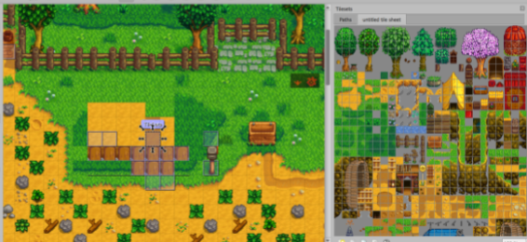
RPG / Infographie
Logiciel Tiled Map Editor

Slide 13


RPG / Infographie
Logiciel GIMP
Des icônes

Slide 14
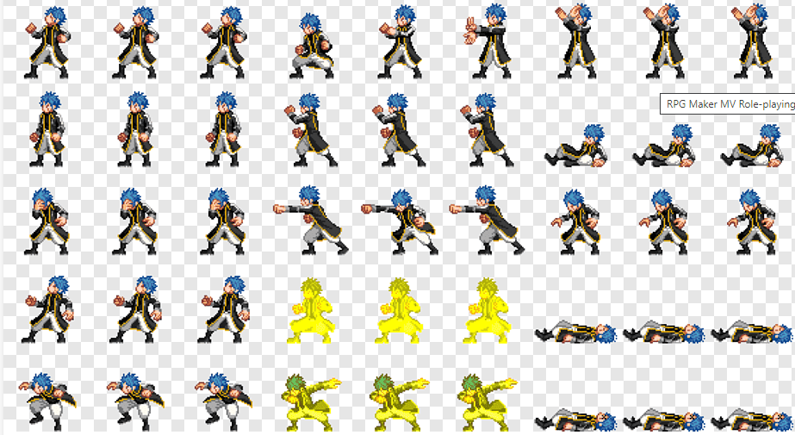
RPG / Infographie
Logiciel GIMP
Des animations

Slide 15
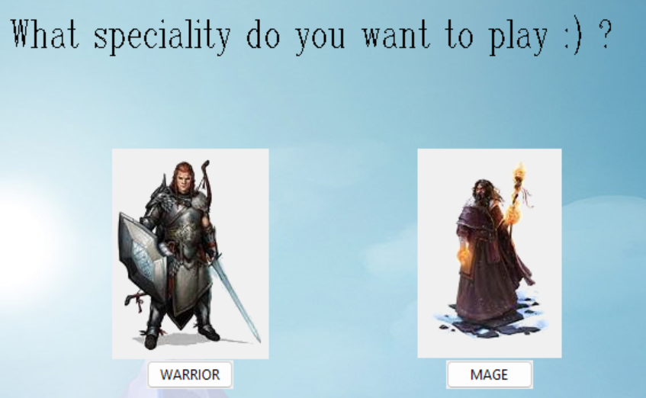
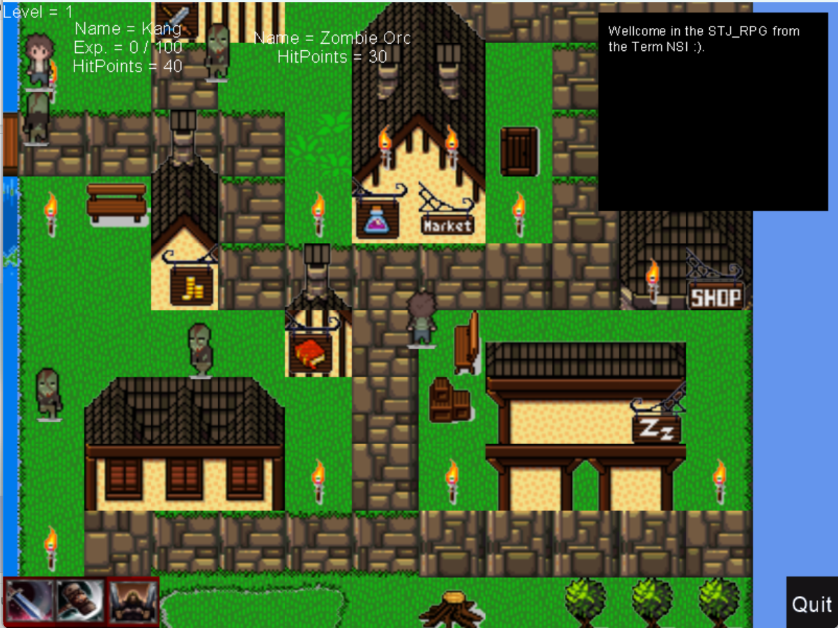
RPG / Un aperçu
Menu de départ
La carte du jeu

Slide 16
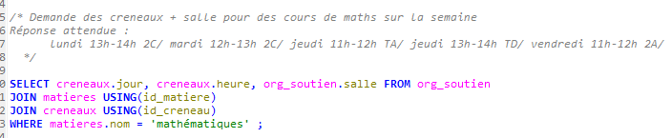
Autres projets
Génération d’une base de données permettant aux élèves / enseignants de gérer les cours de soutien au collège / lycée : SGBD, Langage SQL avancé.
Exemple de requête avancée :

Slide 17
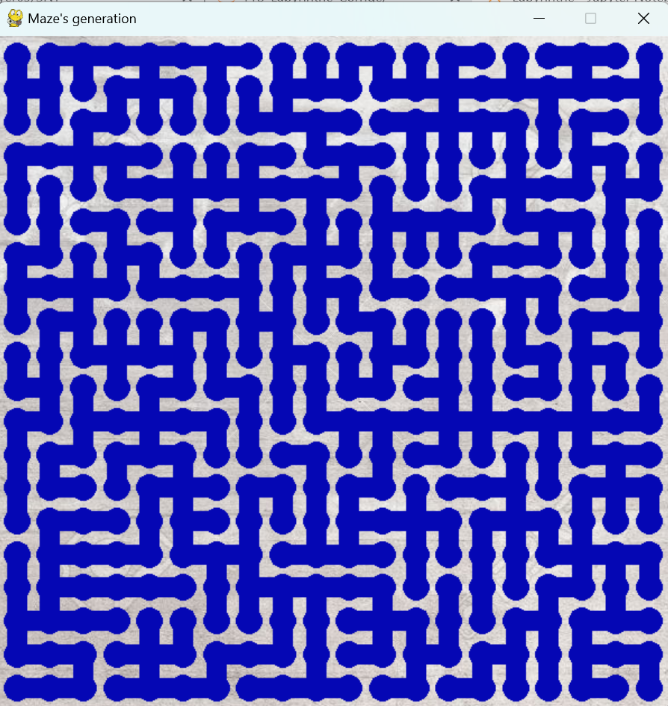
Autres projets
Génération d’un labyrinthe parfait grâce à l’algorithme de Prim.

Slide 18
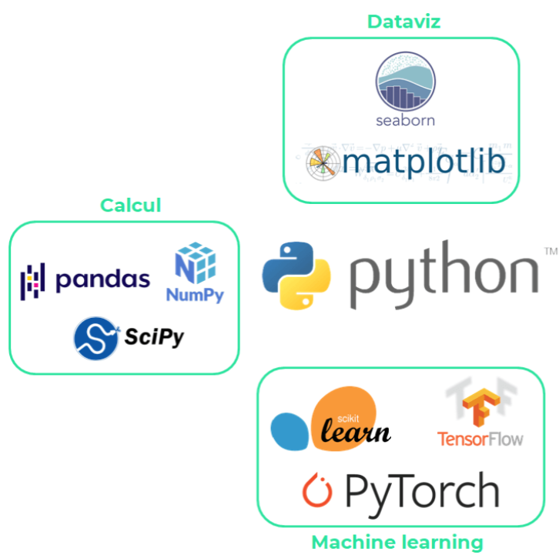
Le machine learning : programmation
Bibliothèques en Python
Présentation du machine learning.
Programmation de situations d’apprentissage supervisé / non supervisé / par renforcement en Python.

Slide 19
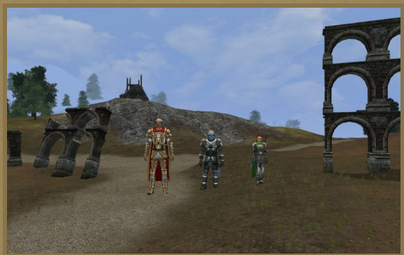
Dark Age of Camelot
DAoC
Jeu MMORPG en 3D.
Base de données, langage C#

